Slide 1
СПОРТИВНО - ПОЗНАВАТЕЛЬНЫЙ ДОСУГ
(с использованием презентации)
«МЫ ИМЕЕМ ПРАВО…»
Цель: Развивать правовое мировоззрение и нравственные представления.
Формировать представление о собственных правах.
Задачи:
Закрепить знания детей о Конвенции ООН о правах ребенка, об основных правах, перечисленных в ней.
Формировать гражданско-патриотические чувства.
Способствовать формированию основ здорового образа жизни;
Совершенствовать изученные навыки основных движений в игровой деятельности;
Развивать ловкость, быстроту реакции, выносливость;
Учить детей взаимодействию со сверстниками, способствовать сплочению детского коллектива;
Слайд №1
Ведущий. Здравствуйте, ребята.Я рада нашей встрече. Сегодня мы познакомимся с одной замечательной книгой.
Слайд №2 (конвенция о правах ребенка)
Ведущий. Давайте прочитаем ее название. Кто может это сделать? (Ребенок читает название книги.)
Ребята! Обратите внимание. Какое сложное слово! (Ведущий показывает на слайд слово «конвенция»)
Слайд №3

Slide 2
Ведущий. Давайте его еще раз прочитаем хором. Кто знает, что такое Конвенция? (Ответы детей)
Ведущий. А хотите, я вам расскажу? Вы знаете, что люди появились на Земле давным-давно, тысячи лет назад. Тогда же появились и главные вопросы: Что могут люди делать и что не могут? Что они обязаны делать и чего не обязаны? На что имеют права и на что не имеют? Со временем люди нашли ответы на эти вопросы. А заботясь о детях, написали книгу «Конвенция о правах ребенка».
Слайд №4
Ведущий. Конвенция, ребята, это документ, в котором написаны все ваши права.
Я предлагаюсегодня,с вами отправится путешествовать по страницам книги, которая вам расскажет о правах детей. Давайте с вами еще раз прочтем название этой чудо-книги.(Дети читают)
И открываем первую страницу нашей книги
Слайд №5
Право на имя
Ведущий. Через несколько дней, после того как малыш появляется на свет, родители дают ему имя и получают свидетельство о его рождении.
Слайд №6
Это документ, в котором записаны имя, отчество и фамилия ребенка дата и место его рождения, имена его родителей. Отчество присваивается ребенку по имени его отца. Например, папу мальчика Артема зовут Дмитрий, отчество Артема - Дмитриевич. Когда он вырастет, к нему будут обращаться так: Артем Дмитриевич.
Закрыть проектор

Slide 3
Ведущий. Как тебя зовут? С этого вопроса начинается знакомство с каждым из вас. Давайте и мы с вами познакомимся. А поможет нам в этом наши веселые мячи. Встанем на ковре в круг. Пока звучит музыка, дети по кругу передают мяч. После остановки музыки у кого остается в руках мяч называет свое имя и фамилию.
(Игра с мячом)
Ведущий. Имена имеются не только у нас, но и у сказочных героев. Я сейчас загадаю загадки, а вы внимательно прослушав их, должны отгадать.
В деревне в белом домики жила маленькая девочка, такая хорошенькая – просто прелесть. По деревне она всегда ходила в нарядно красной шапочке,, поэтому все ее называют (красная шапочка) . Слайд №7
В чашечке тюльпана на зеленом листике сидела девочка. Она была маленькая-маленькая, всего в один дюйм. Ее так и прозвали.. (Дюймовочка).Слайд №8
Девочка, беленькая, как снежок, и кругленькая, как комок, говорит старикам: «Я из вешнего снегу скатана, вешним солнышком пригрета. Зовут меня… (Снегурочка)Слайд №9
В давнее времена жила в маленьком домике на краю леса дровосек с женой. Жили они хорошо, нежно любили друг друга, только вот детей у них не было. И вот родился у них чудесный мальчик – маленький, как мизинчик. Поэтому-то родители и назвали его… (Мальчик-с-пальчик)Слайд №10
В одном далеком королевстве Королева родила девочку с волосами черными, как вороное крыло, алыми губами и лицом белым-белым как снег. Поэтому ее назвали… (Белоснежкой)Слайд №11
Ведущий. Открываем следующую страницу чудо – книги.
Слайд №12

Slide 4
Ребята, кто догадается, о каком праве идёт речь на этой картинке?(Ответы детей)
Ведущий. Каждый ребёнок имеет право на медицинский уход. Ребята, а если вы заболеете, кто вам поможет?(Ответы детей)
Правильно, если вы заболеете, обязательно обратитесь к врачу!
Ребята, согласить, приятно чувствовать себя здоровым, бодрым и веселым! Ведь как говорили древние греки, «в здоровом теле здоровый дух»! Задумывались ли вы о том, что у нашего здоровья немало добрых и верных друзей?
-Что помогает человеку быть здоровым? (Ответы детей)
Правильно! Прохладная чистая вода, которой мы умываемся. Она закаляет наш организм, очищает кожу. Теплые солнечные лучи и свежий воздух тоже верные друзья. И конечно, наш верный друг – утренняя зарядка. Под звуки бодрой ритмичной музыки мы делаем разные упражнения, после нее улучшается настроение, появляется аппетит.
Проведение утренней разминки под музыку

Slide 5
Ведущий. Ребята, чтобы не болеть и не обращаться к докторам, ведите здоровый образ жизни, заботьтесь о своём здоровье, берегите его. Делайте зарядку и занимайтесь физкультурой.
Ведущий. А теперь открываем следующею страницу нашей чудо –книги.
Слайд №13
(Дети читают). Дети имеют право на бесплатное образование.
Ведущий. Ребята поговорим еще об одном праве.
Когда малыш подрастает, научится ходить, говорить, играть с игрушками, дома ему становится скучно. Ребенку нужно общество сверстников, чтобы участвовать в совместных играх, соревнованиях. Обычно малыш идет в детский сад. Кто встречает вас в детском саду? (Ответы детей). Правильно воспитатель. Воспитатель учит вас, как правильно следить за собой, как правильно есть, одеваться. Решает все ваши споры. Воспитывает хорошие качества. Воспитатели готовят вас к школе. Проходит время. Дети прощаются с воспитателями и детским садом и уходят в школу. Наконец наступает волнующий и торжественный день – 1 сентября. Дети становятся учениками, школьниками. Там вас встретит учитель. Из года в год ребенок растет и, окончив школу, поступает в институт, академию, где получает высшее образование.
А сейчас, чтобы проверить ваши знания мы поиграем в игру, которая называется «Вставьте слово»
Игра «Вставьте слово»
Ведущий задает детям вопросы, дети отвечают
Самолетом правит… (летчик)Слайд №14

Slide 6
Трактор водит… (тракторист) Слайд №15
Электричку … (машинист) Слайд №16
Стену выкрасил (маляр) Слайд №17
Доску выстрогал… (столяр) Слайд №18
Темной ночью, ясным днем
Он сражается с огнем.
В каске, будто воин славный,
На пожар спешит... (пожарный)Слайд №19
Он в скафандре, со страховкой,
Вышел на орбиту.
Кораблю поправил ловко
Кабель перебитый.(Космонавт) Слайд №20
Скажи, кто так вкусно
Готовит щи капустные,
Пахучие котлеты,
Салаты, винегреты,
Все завтраки, обеды? (Повар)Слайд №21
Кто, когда придёте в садик,
по головке вас погладит?
С кем вы день свой проведёте,
если мама на работе?
Кто прочтёт стихи и сказки, Даст вам пластилин и краски,
рисовать, лепить научит , ложки раздавать поручит? Слайд №22

Slide 7
Ведущий. Молодцы, ребята! Теперь я вижу, что вы многому научились в детском саду и хорошо подготовились к тому, чтобы в сентябре стать первоклассниками.
Ведущий.Ребята, открываем следующую страницу книги
Слайд №23
Право на жизнь и воспитание в семейном окружении
(Право на семью, на любовь и заботу родителей.)
У каждого из вас есть свой дом, в котором живёт ваша семья. Там вас любят, ждут, заботятся о вас, приходят на помощь. И мы сегодня поможем нашей маме приготовить суп и компот
Эстафета «Приготовим компот и суп для мамы
Ведущий. Ребята, возвращаемся вновь к нашей книги и открываем следующую страницу.
Слайд №24
Право на отдых и досуг.
Ведущий. Все дети имеют право отдыхать, играть, участвовать в развлекательных мероприятиях. Отдыхать можно по-разному. Например, можно пойти в кино, театр, цирк. Очень полезен для здоровья отдых на природе – в парке, в лесу, на речке, в деревне. И мы с вами сейчас отдохнем и поиграем в спортивно -музыкальную игру……
Ведущий. Ребята! Вот и подошло к концу наше путешествие по книге «Конвенция о правах ребенка». И в завершении нашего путешествия дети прочитают стихи «Наши права»
Дети читают стихи «Наши права»

Slide 8
Ведущий. Знать права детей хотите?
В детский сад к нам приходите.
Конвенцию мы изучаем.
И вас к тому же призываем.

Slide 9


Slide 10



Slide 11
Конвенция

Slide 13
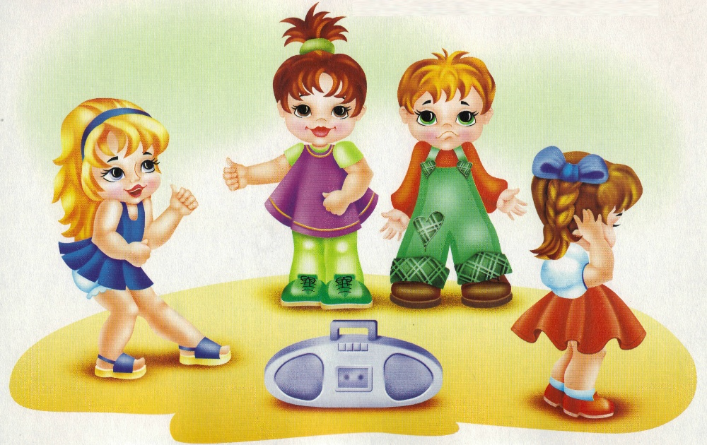
ПРАВО НА ИМЯ
ДИМА
НАТАША
ОЛЯ
ВАЛЯ

Slide 14
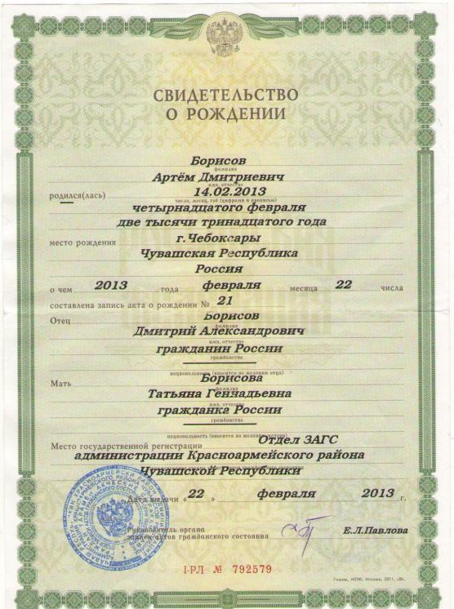

Slide 15
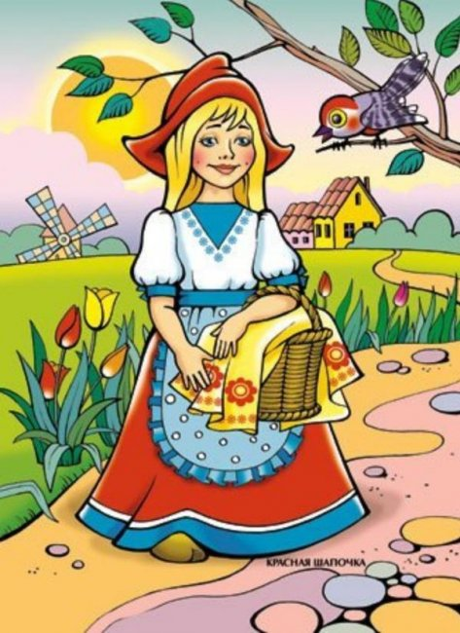

Slide 16
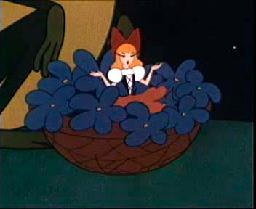

Slide 17
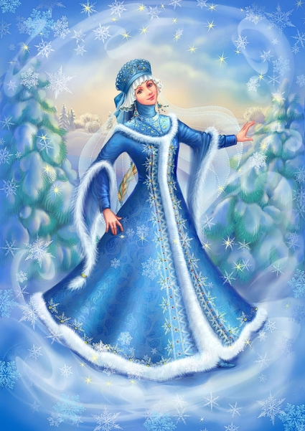

Slide 18
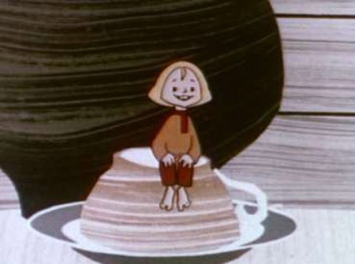

Slide 19
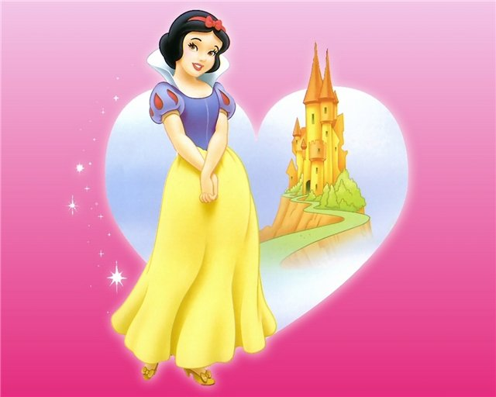

Slide 20



Slide 21


Slide 22
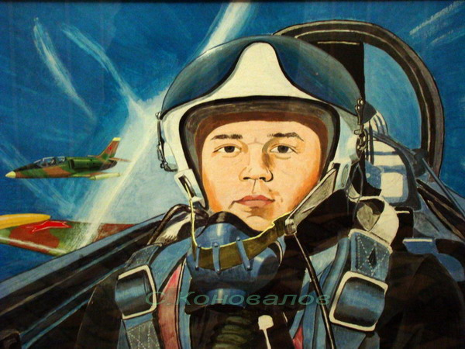

Slide 23
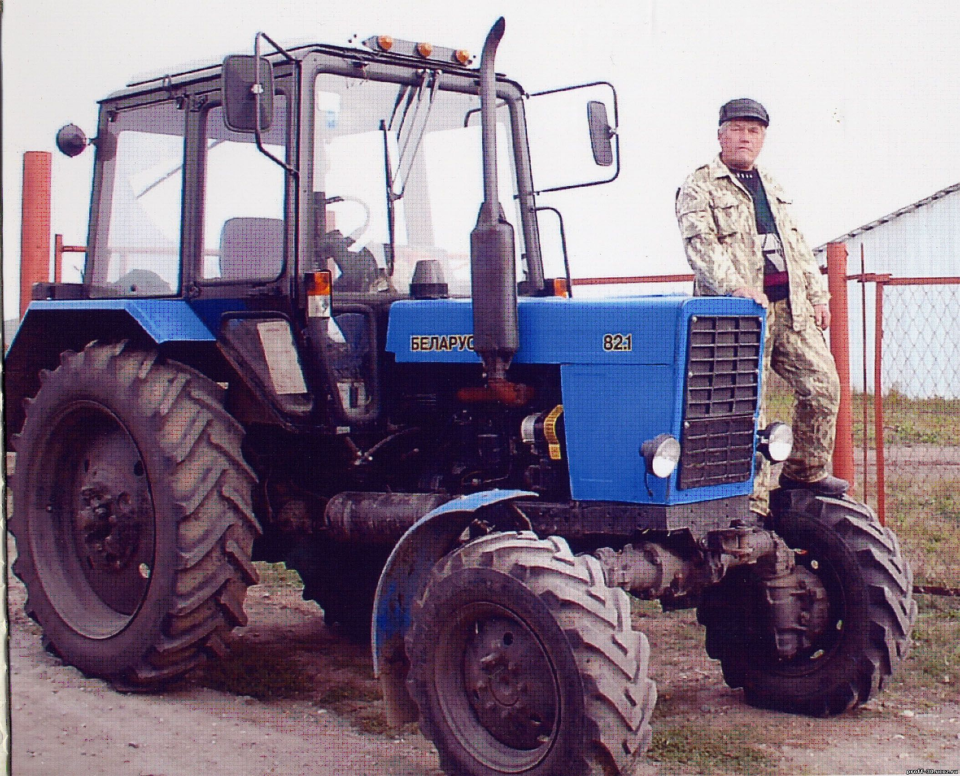

Slide 24


Slide 25
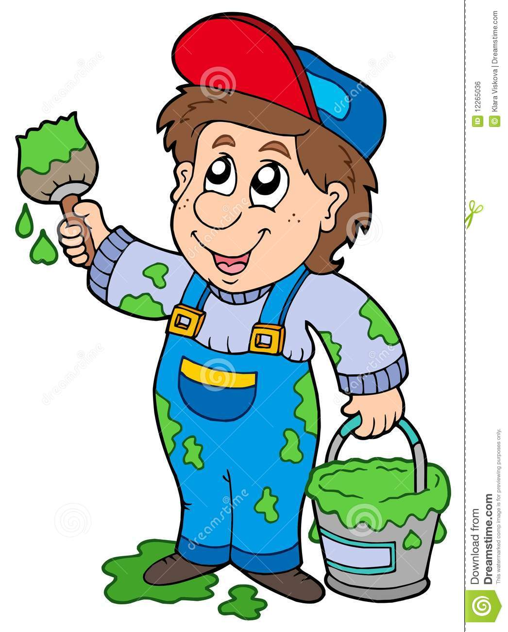

Slide 26
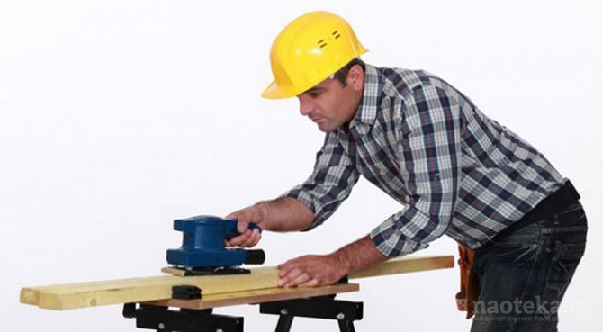

Slide 27
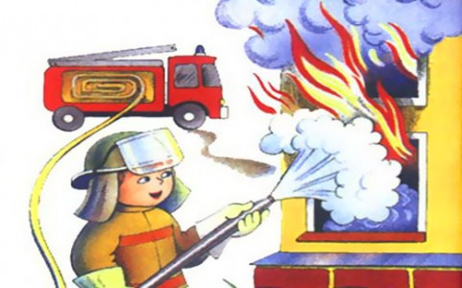

Slide 28
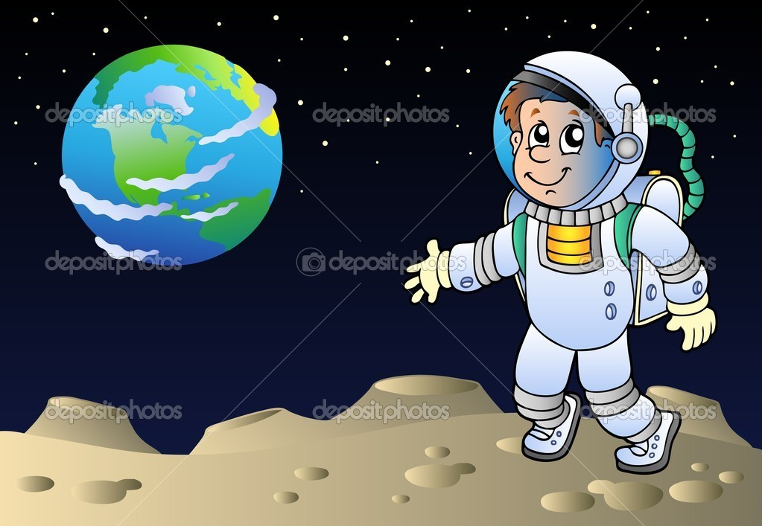

Slide 29
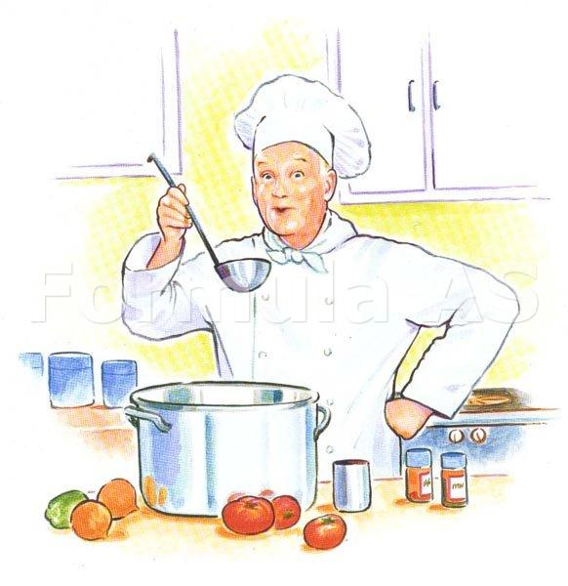

Slide 30
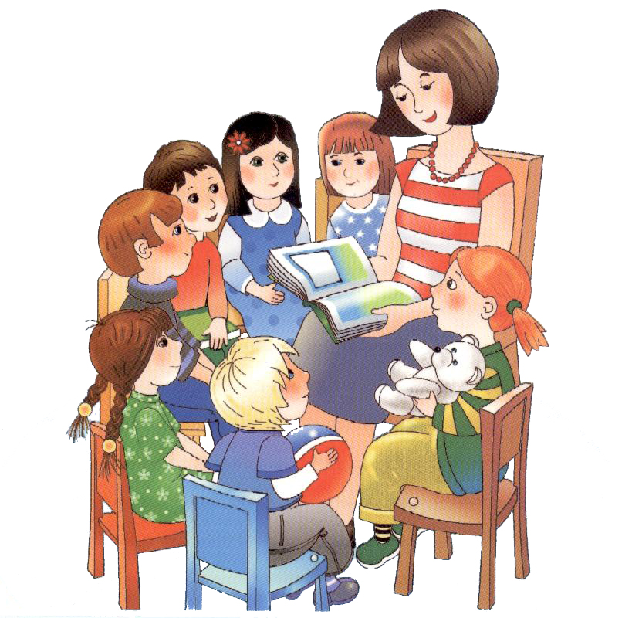

Slide 31
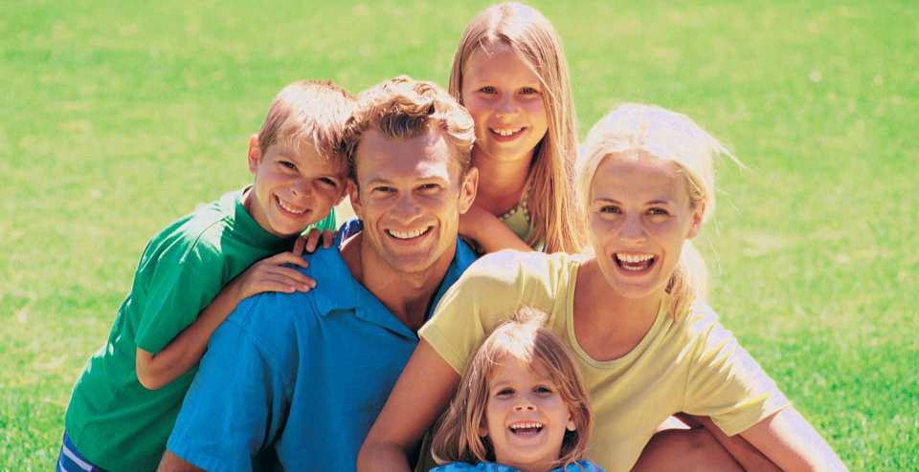
ПРАВО НА ЖИЗНЬ И ВОСПИТАНИЕ В СЕМЕЙНОМ ОКРУЖЕНИИ

Slide 32


Slide 33


